Slide 1
ГИА
2019

Slide 2
Подготовка к итоговой аттестации
факультативные занятия
индивидуальные консультации
дистанционное обучение
самостоятельная подготовка

Slide 3
Самостоятельная подготовка должна включать несколько этапов :
Теоретическая подготовка
( повторение теоретических вопросов по темам, согласно спецификации и кодификатора)
Практическая подготовка
(решение тестов ,задач (заданий), написание изложений, сочинений

Slide 4
Теоретическая подготовка

Slide 5
Теоретическая подготовка

Slide 6
Теоретическая подготовка

Slide 7
Теоретическая подготовка

Slide 8
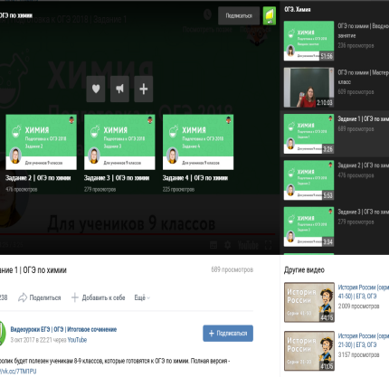
Теоретическая подготовка
Notes:
В интернете видеоуроки, сайт егэша.рф, школа ФОКСФОРД

Slide 9
Теоретическая и практическая подготовка
Notes:
Для подготовки к математике

Slide 10
Практическая подготовка

Slide 11
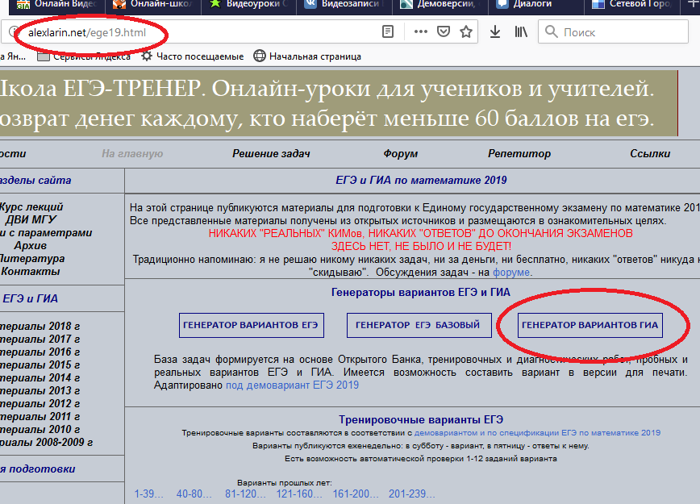
Практическая подготовка
Сайт и печатные издания ( картинки, ссылки)
Notes:
В большом многообразии сайтов и печатной литературы, трудно ориентироваться самостоятельно, в первую очередь за советом следует обратиться к учителю, который всегда подскажет авторов пособий. Как правило, рекомендуют приобретать печатные материалы авторов, которые являются разработчиками КИМов

Slide 12
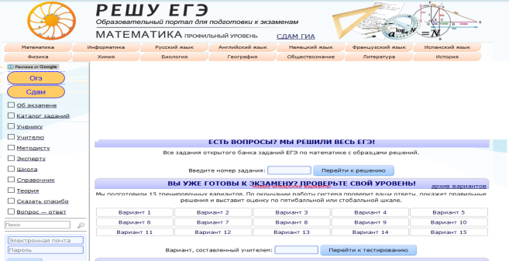
Практическая подготовка
Notes:
Самостоятельная подготовка предусматривает работу дома с печатными контрольно-измерительными материалами издательства « Просвещение», « Дрофа» и с тестами на интернет-сайтах. При возникновении вопросов проводятся индивидуальные консультации. В многообразии печатных материалов и интернет ресурсах детям ориентироваться помогает учитель, дает свои рекомендации. Например, представленный сайт я бы больше рекомендовала на отработку отдельных тем, небольшие тесты, не занимают много время, можно использовать и при работе в классе ( со своими планшетами приходят) Учителя математики рекомендуют работу с сайтом «Решу ЕГЭ» – обучающая система Дмитрия Гущина. На данном сайте представлены не только тесты по различным предметам, но и видеоуроки

Slide 13
Практическая составляющая, помощь родителей
Шоколад стоит 52 рубля, сколько шоколадок можно купить на 600 рублей.
Сколько денег заплатит потребитель за квартал, если в 1 месяце показания счетчика были 10300квт, во 2: 10400, в 3 месяце: 10500, тариф 2. 2 рубля
Товар на распродаже уценили на 15%, при этом он стал стоить 680 рублей. Сколько рублей стоил товар до распродажи?
Спортивный магазин проводит акцию. Любой джемпер стоит 400 рублей. При покупке двух джемперов – скидка на второй джемпер 75%. Сколько рублей придется заплатить за покупку двух джемперов в период акции?
Сколько кг соли в 10 кг соленой воды, если процентное содержание соли 15%.

Slide 14
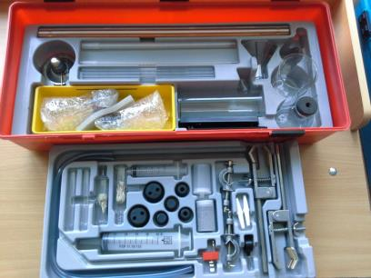
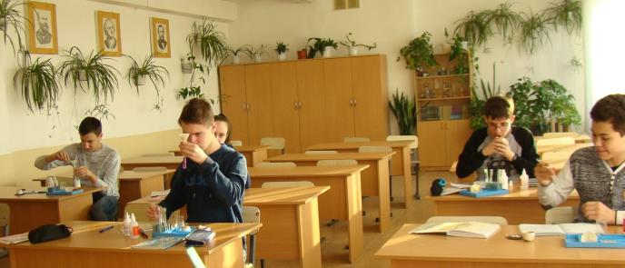
Экспериментальная подготовка
Молекулярная физика, тепловые явления
оптика
Notes:
Экспериментальная подготовка в первую очередь по физике, т.к. при ОГЭ включает реальный эксперимент, лабораторным работам по физике уделяется большое внимание. На факультативных занятиях учащиеся выполняют все лабораторные работы, предлагаемые на экзаменах.( Перечень лабораторных работ определен заранее). В школе имеется необходимое оборудование. Комплекты : оптика, молекулярная физика; по химии при подготовке к ГИА предусмотрен лабораторный практикум, хотя в нашем регионе модель при ОГЭ по химии 1( без реального эксперимента), но химия это особый предмет, всегда учащиеся считают его трудным, не понятным и без реального эксперимента изучение химии невозможно, где бы ребенок не занимался самыми эффективными будут практические занятия с учителем

Slide 15
Информационные ресурсы
http://onlinetestpad.com/ru/test ( химия)
https://chem-ege.sdamgia.ru/ (математика, физика, биология)
http://alexlarin.net/ege17.html (математика)
http://physik.ucoz.ru, http://ctege.info ( физика)
http://ilyukhin.ru (информационно-образовательный портал «Физика для школьников»)
http://fipi.ru (открытый банк заданий ОГЭ)
https://statgrad.org/ (все предметы, платно)
Notes:
При работе с информационными ресурсами важно выбрать именно те, которые более приближены к реальным КИМам, не содержат ошибок, соответствую методическим рекомендациям разработчиков реальных КИМов. Учителями нашей школы многие ресурсы уже проанализированы и они рекомендуют использовать их в работе при подготовке.

